Slide 1
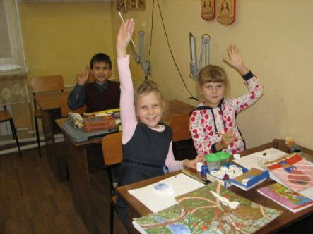
Лепка из соленого теста
Разработала преподаватель МОУ ДОД ДШИ г.Ростова Терентьева Ю.В.
Учащиеся 1 класса ДШИ г. Ростов
Возраст учащихся 7-9 лет

Slide 2
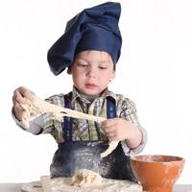
План:
Цель
Задачи
Ход урока
Историческая справка
Наглядное пособие
Фотоотчет
Результаты

Slide 3
Цели урока
Развить знания, умения и навыки в технике лепки из соленого теста
Развить мелкую моторику рук
Развить фантазию и умение воспроизвести задумку
Развить умение пользоваться эскизами и подручными материалами

Slide 4
Задачи урока
Познакомить учащихся с видами скульптуры (на примере рельефа)
Познакомить детей с новым для них материалом для лепки - соленым тестом
Освоить приемы лепки: отщипывание, скатывание, раскатывание, сплющивание
Воспитать интерес к лепке, как виду художественного творчества

Slide 5
Ход урока:
Повторение пройденного материала из предметов «Лепка» и «Основы ИЗО»
Объяснение нового материала:
историческая справка
знакомство с инструментами и материалами
способы и методы применения знаний, умений и навыков в работе с соленым тестом
Практическая работа

Slide 6
Повторение пройденного материала
Какие способы лепки вы знаете? (примазывание, скручивание, растягивание, сплющивание)
Какие материалы существуют для лепки?
В чем различие материалов для лепки?

Slide 7
Объяснение нового материала
Немного из истории: что такое «рельеф»?
Основные правила лепки из соленого теста
На примерах наглядных пособий, я объяснила ребятам, что у них должно получится в итоге

Slide 8
Рельеф
Рельеф - это вид изобразительного искусства, один из основных видов скульптуры, в котором всё изображаемое создаётся с помощью объёмов, выступающих из плоскости фона.

Slide 9
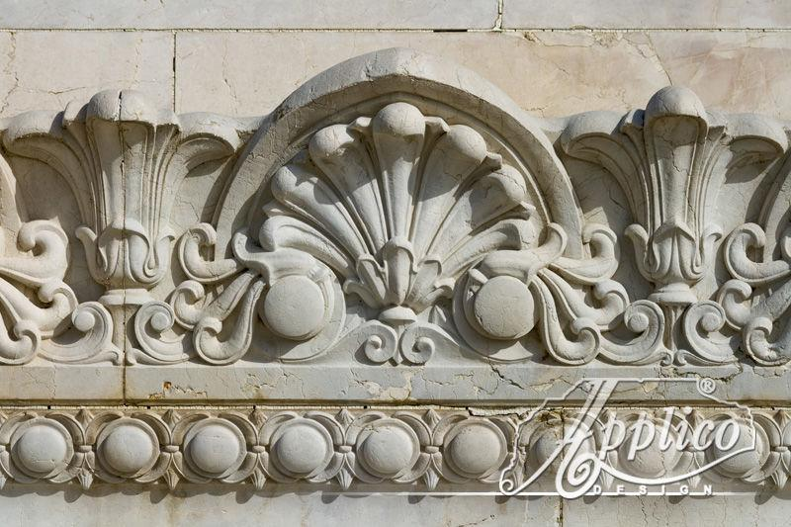
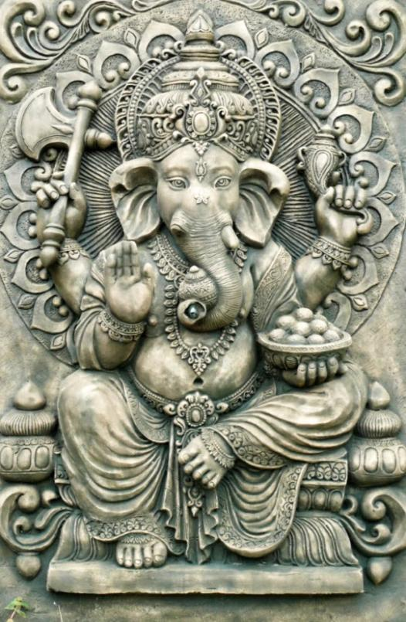
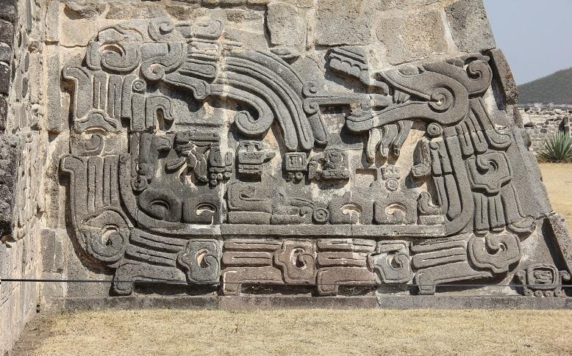
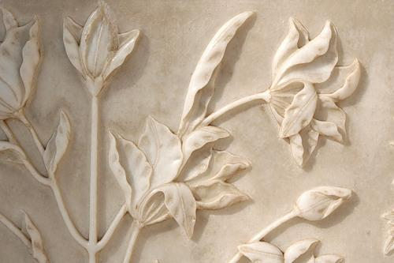

Slide 10
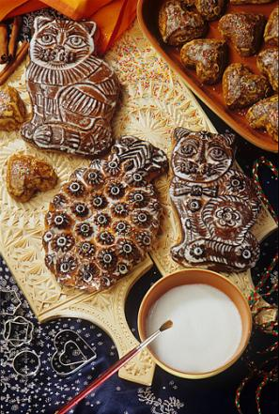
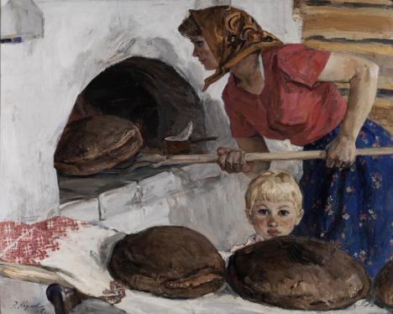
История возникновения соленого теста
Издавна, люди выпекали караваи, пряники, и украшали их всяческими нехитрыми формами. Из теста не только пекли хлеб, но и изготавливали декоративные изделия.

Slide 11
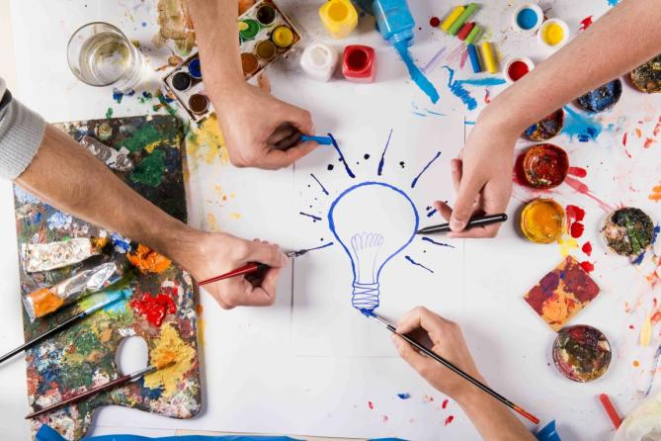
Во время Первой и Второй мировых войн, это искусство почти исчезло, в связи с нехваткой материала. Но в настоящее время этот вид творчества вновь возрождается и находит всё больше поклонников.

Slide 12
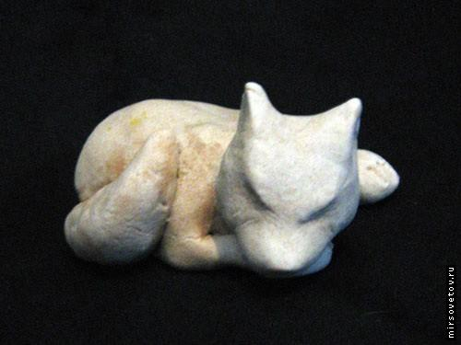
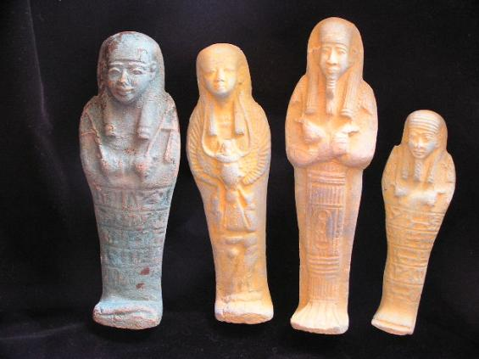
Изготовление фигурок и декоративных элементов из соленого теста – это старинный обычай, который применялся еще древними египтянами, греками и римлянами в религиозных целях.

Slide 13
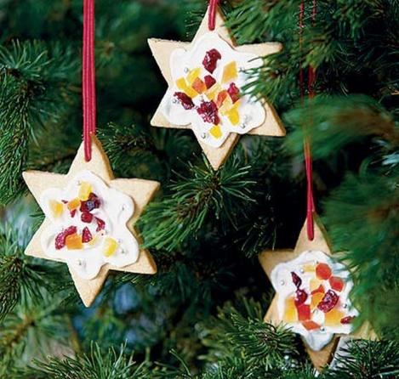
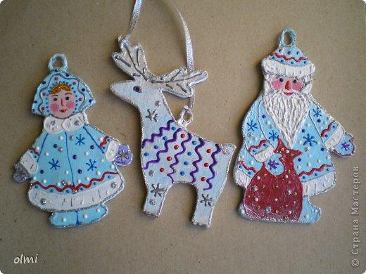
Когда главным символом Рождества стало украшение ёлки, бедные люди делали игрушки из теста, а что бы сохранить украшения от грызунов, добавляли в тесто много соли.

Slide 14
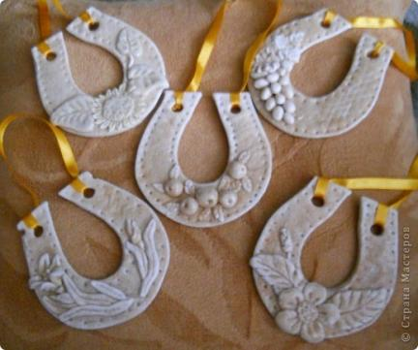
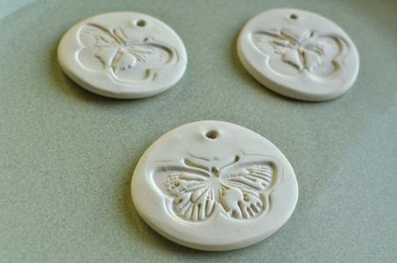
В Германии и Скандинавии издавна было принято изготавливать пасхальные и рождественские сувениры из соленого теста. Это были медальоны, венки, кольца и подковы. Их вешали в дверные и оконные проемы и считалось, что эти украшения приносят хозяевам дома удачу и благоденствие.

Slide 15
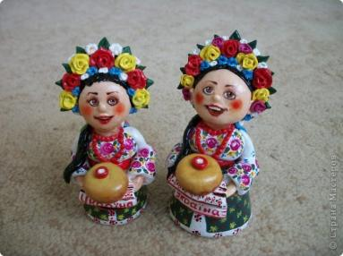
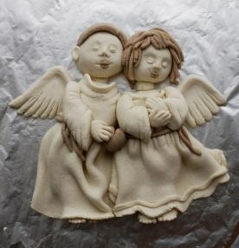
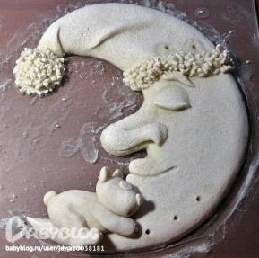
На Руси фигурки из соленого теста дарили на Новый год в знак благополучия, плодородия и сытости. Украшали их росписью, характерной для той местности, где жили наши предки. Считалось, что любая поделка из соленого теста, находящаяся в доме, - символ богатства и благополучия в семье и хлеб с солью всегда будет на столе. Возрождение этой старой народной традиции расширило применение соленого теста. Оно оказалось прекрасным материалом для детского творчества.

Slide 16
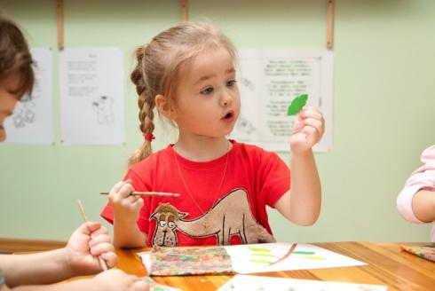
В чем отличительные особенности соленого теста от других материалов для лепки?
Если сравнивать тесто с другими материалами для лепки, то оно, в отличие от пластилина, глины и др. не пачкает руки, очень пластично, мягкое, не требует предварительного разогрева и при высыхании остается в неизменном виде. Достаточно комнатной температуры, чтобы изделие высохло и затвердело.

Slide 17
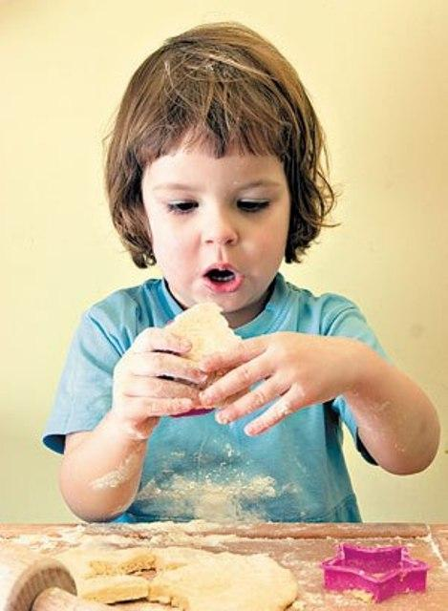
Материалы и инструменты
Эскиз
Основа (картон)
Соленое тесто
Баночка с водой
Кисть
Зубочистки
Карандаш
Стек

Slide 18
Основные правила лепки из соленого теста:
Тесто обязательно должно лежать в пакетике, так как оно имеет свойство быстро подсыхать
Перед работой тесто необходимо хорошо размять. Это даст ровность и аккуратность работе
Места соединения деталей нужно смачивать водой
Толщина изделия не должна превышать 1 см в высоту

Slide 19
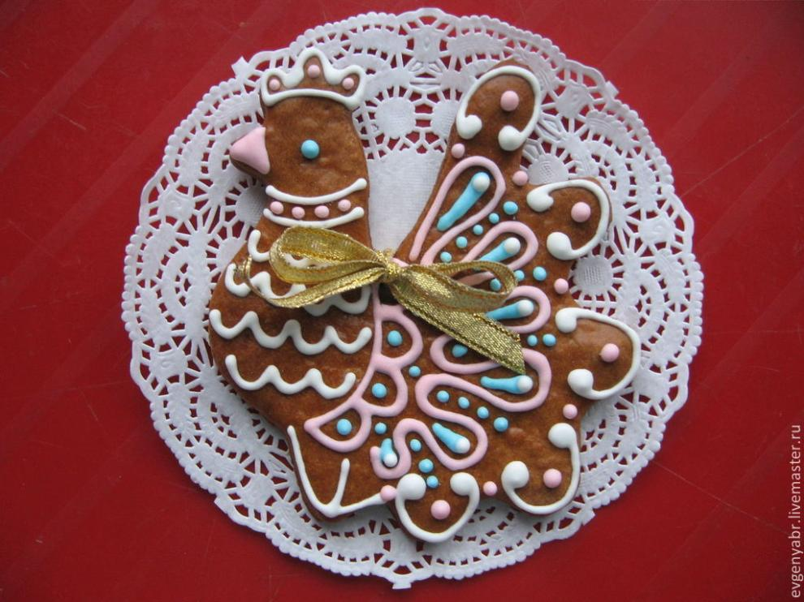
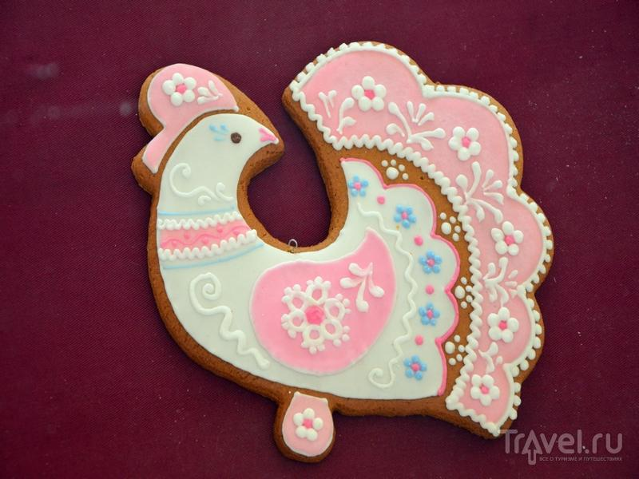
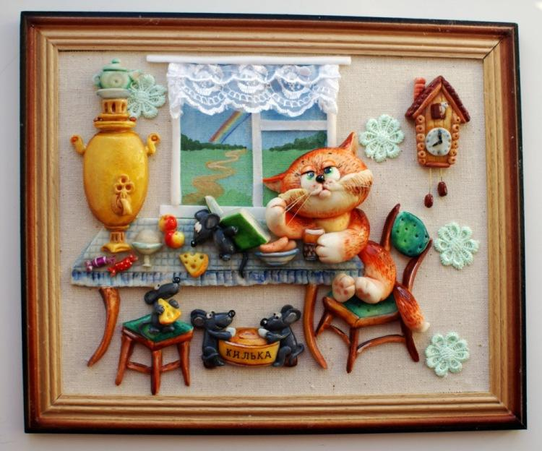
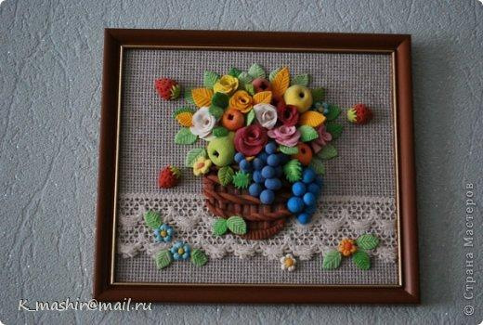
Примеры работ из соленого теста

Slide 20
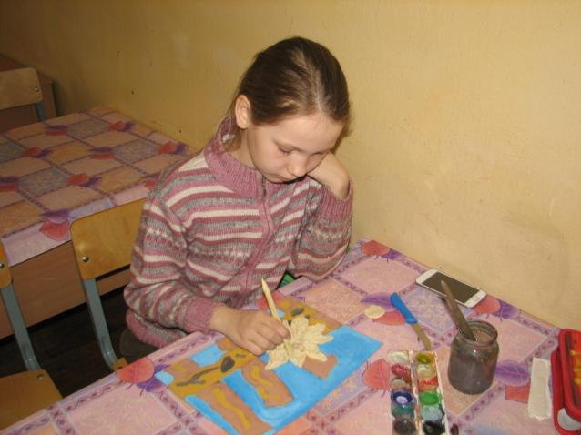
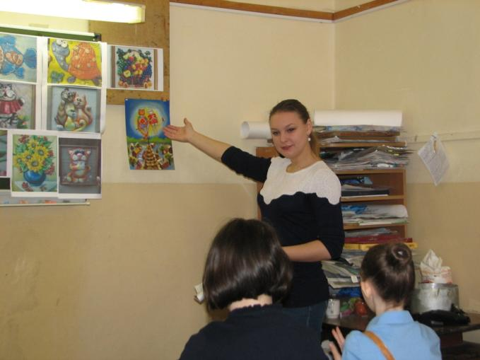
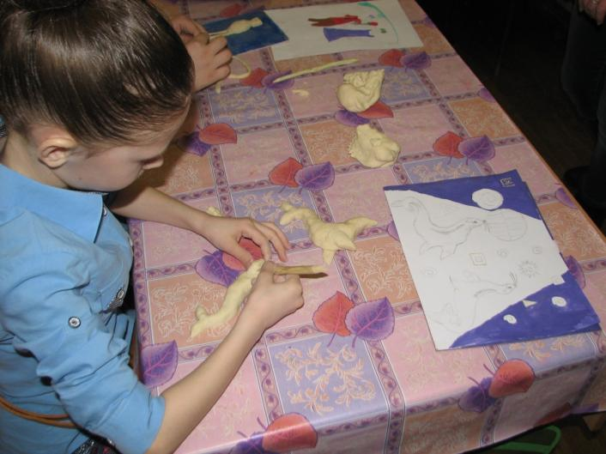
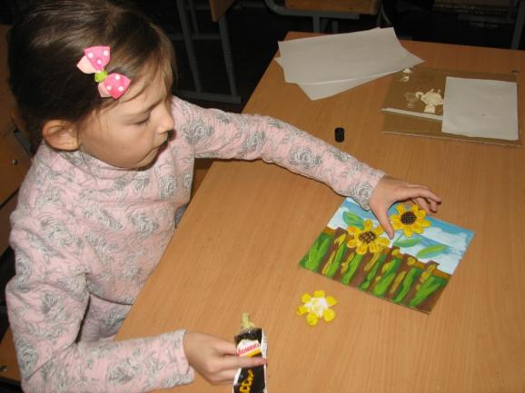
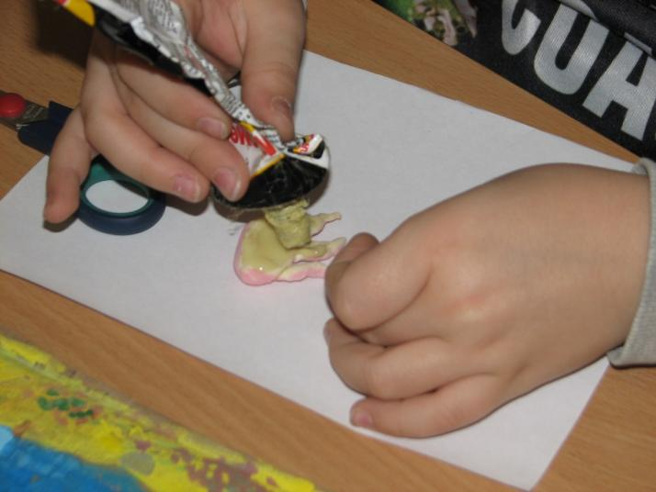
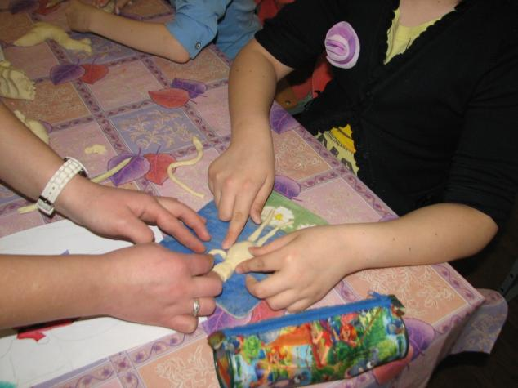
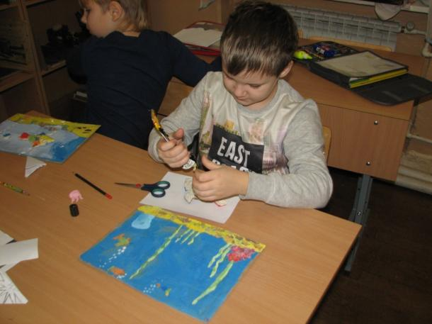
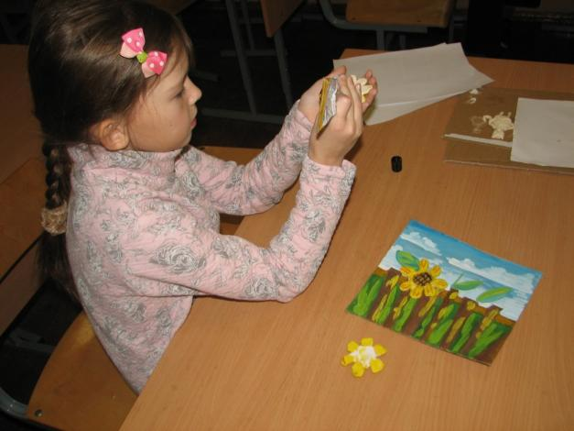
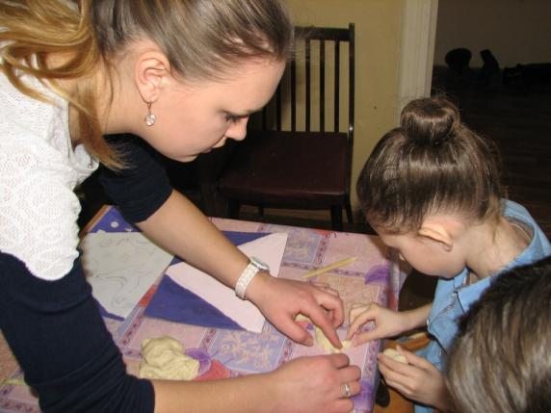
Фотоотчет

Slide 21
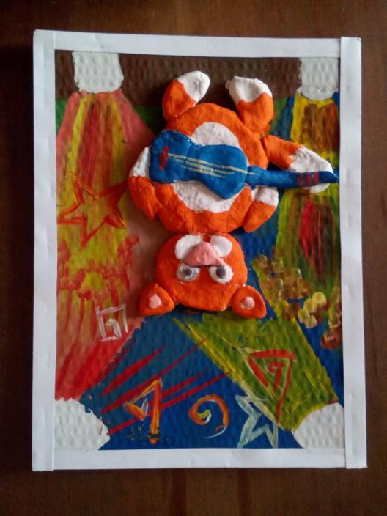
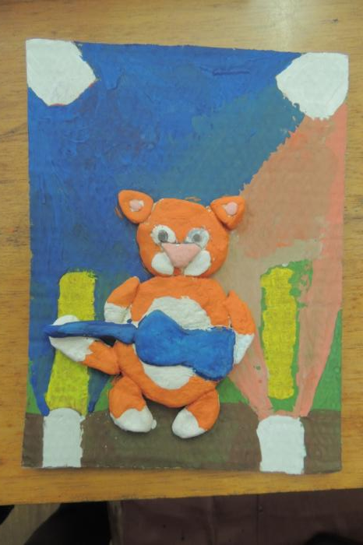
Результаты

Slide 22
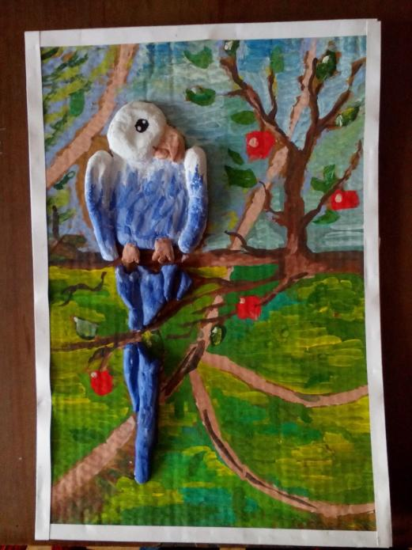
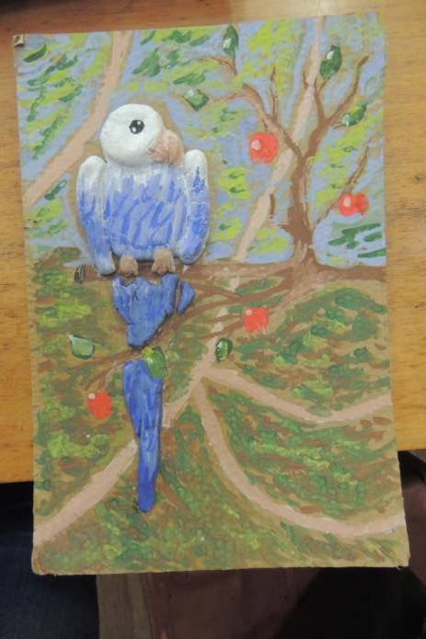
Результаты

Slide 23
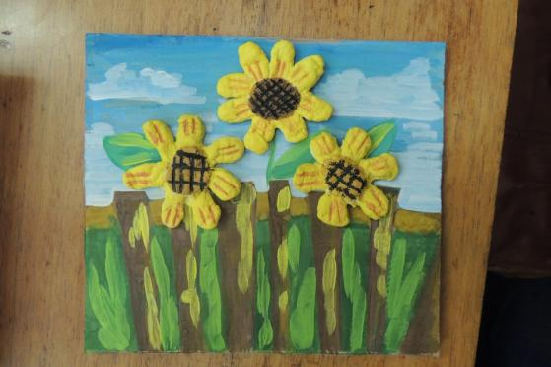
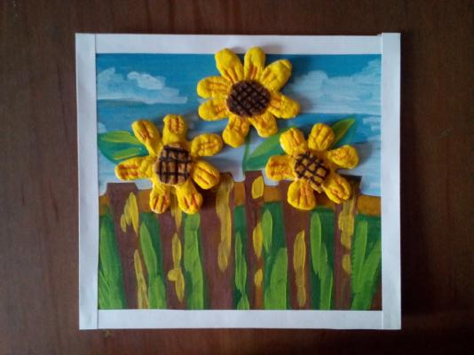
Результаты

Slide 24
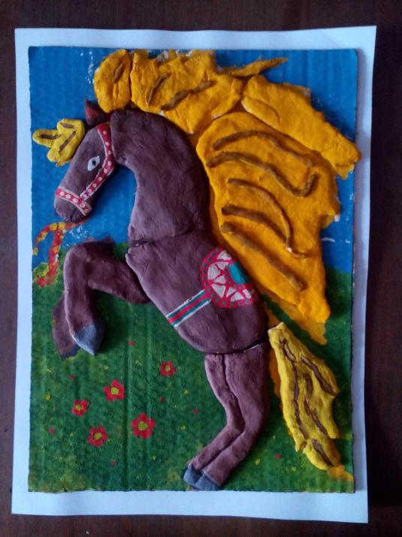
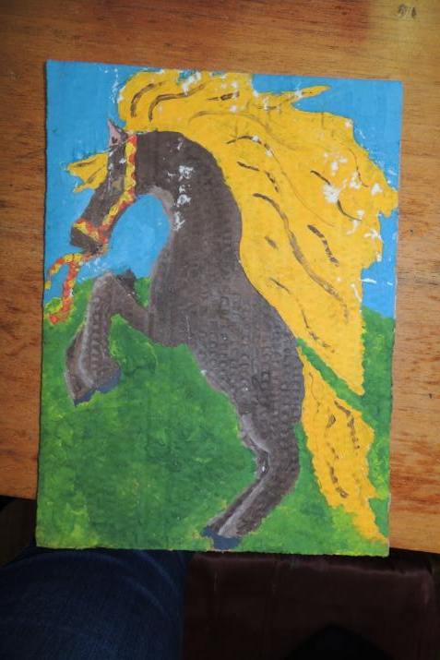
Результаты

Slide 25
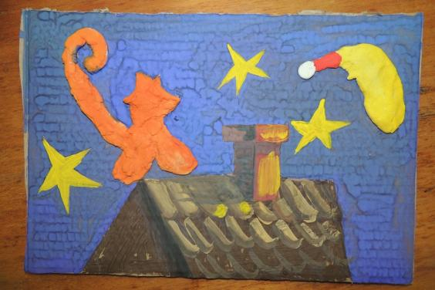
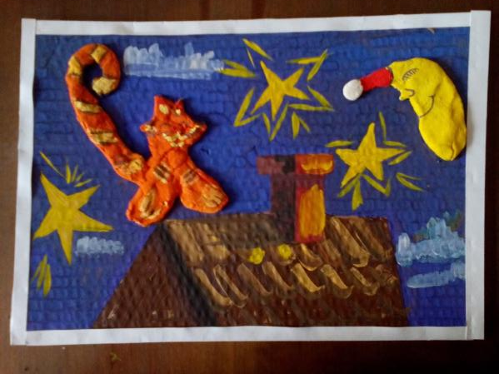
Результаты

Slide 26
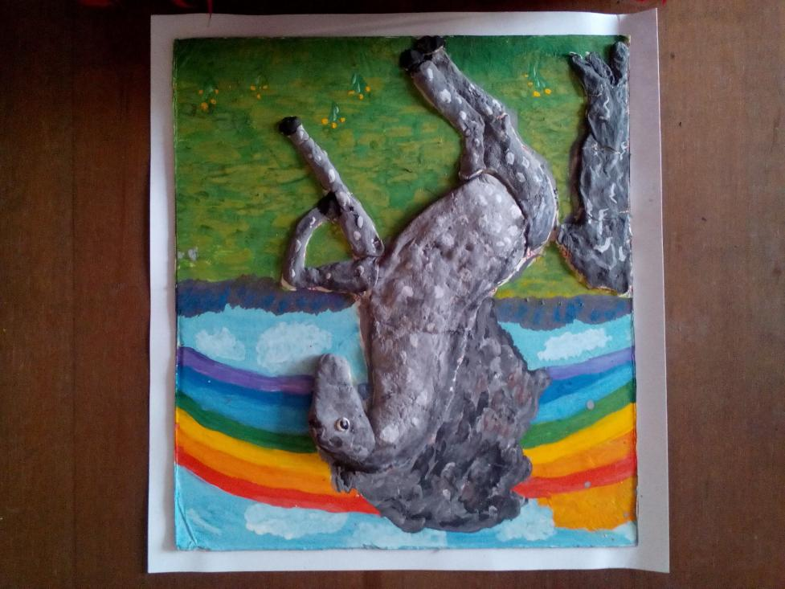
Результаты

Slide 27
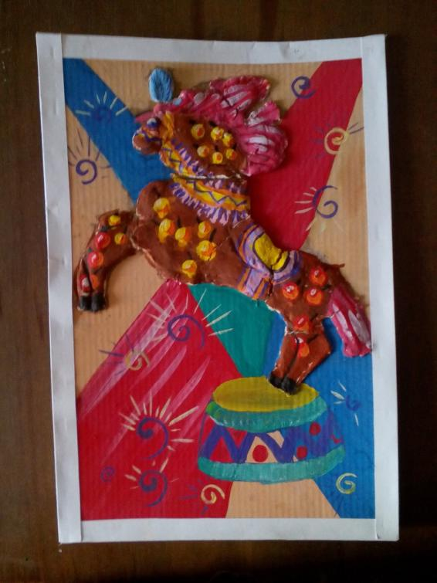
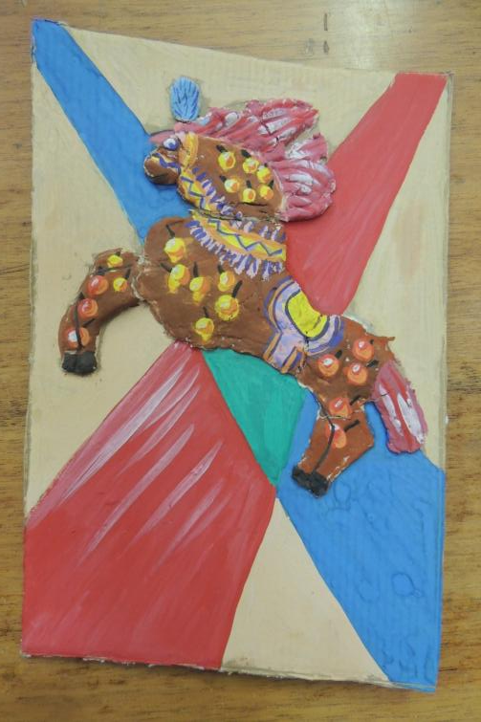
Результаты

Slide 28
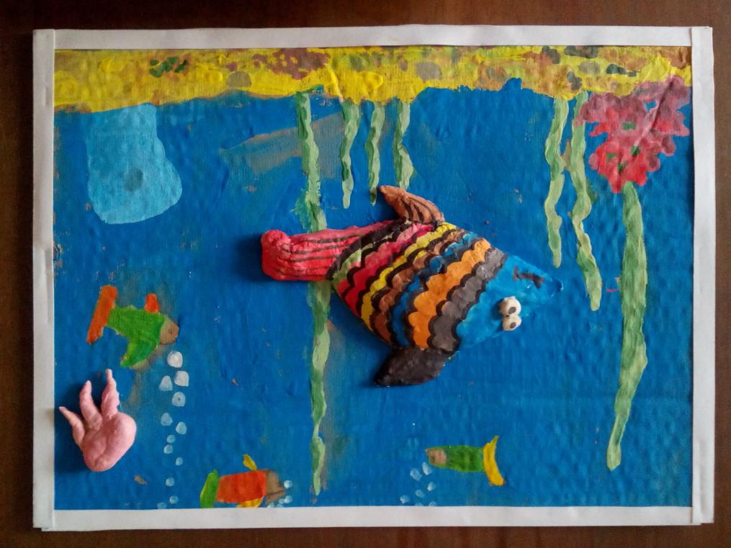
Результаты

Slide 29
Спасибо за внимание!

Slide 30
Краткое описание практической части урока
Первоначально была проведена работа над эскизами. Ребята на бумаге изображали свои задумки и идеи. Продумывали цветовое решение (гамму) и композицию.
Перед нами стояла задача выполнить полу объёмные композиции из соленого теста, то есть рельеф.
Так же нами был подготовлен фон.
Он представлял собой плотный картон, кусок коробки и дощечки, предварительно расписанный каждым ребенком по эскизу.

Slide 31
Далее учащимся было рассказано о последовательности работы над объемными формами. В начале работы были выполнены крупные детали, далее более мелкие и «приклеены» друг к другу с помощью влажной кисти и стека. После того как была готова основная форма, стояла задача «насытить» эту форму множественными деталями для дополнения искомого образа.
Необходимо объяснить ребятам, что чем больше в работе будет использовано мелких дополнительных элементов, тем интересней и необычней будет их работа.

Slide 32
После того как объемные элементы были выполнены, мы дали им высохнуть и уже на следующем занятии продолжили работу.
Теперь перед нами стояла задача расписать детали и приклеить их к основе.
На основе ранее подготовленных цветовых эскизов, были выполнены работы по росписи деталей и соединены в задуманную единую композицию.
Так как я решила изначально не ограничивать ребят в выборе темы, работы получились индивидуальные, интересные, немного забавные и творческие.

